Slide 1
Интерактивный плакат «Интерактивная математика в образовательных учреждениях XXI века»
1 2 3 4 5 6
Интерактивный плакат составили
Поддубная Елена Савельевна
МБОУ «Еремовская основная
общеобразовательная школа»,
учитель математики.

Slide 2
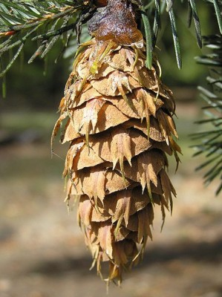
Решение задач по теме : «Конус»
1 2 3 4 5 6
Проверка домашнего задания
Применение знаний на практике
Контроль знаний
Устный опрос
Конус в переводе с греческого языка означает «сосновая шишка»
Геометрический диктант
Тест : «Установи соответствие»

Slide 3
1 2 3 4 5 6
Решение задач по теме : «Конус»
Проверка домашнего задания
Применение знаний на практике
Контроль знаний
Задание 1: «Презентация к докладу по теме:
«Практическое применение «конуса» в жизни»
Задание 2: «Решить устные задачи»
Задание 3: «Решение задач по сборнику ЕГЭ»

Slide 4
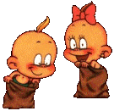
1 2 3 4 5 6
Решение задач по теме : «Конус»
Проверка домашнего задания
Применение знаний на практике
Контроль знаний
Релаксация
Самостоятельная работа
Ответы
Оцени свою работу
Терминологическая игра: «Разбери слово»
Домашнее задание
Рефлексия

Slide 5
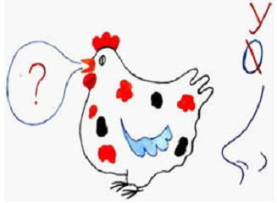
Игра: «Разбери слово»
Задание1: отгадай ребус
Задание2: на каждую букву слова придумай геометрический термин, запиши с помощью фломастера и дай определение данному термину.
К-
О-
Н-
У-
С-

Slide 6
Ответы
Часть а
1. SА = 10
2. h =6
3. S = 60
Часть б
1. 4,521 кг
2. 0,94 м 2
3. 6

Slide 7
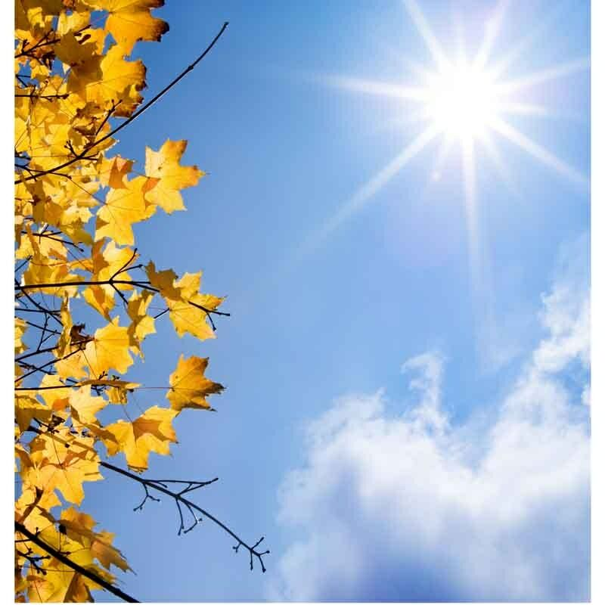
Оцените результат.
Сам себе поставь оценку,
Солнце, Тучку, Снегопад.
Солнышко- опять доволен,
Тучка- я чуть -чуть расстроен,
Снегопад- ну не беда,
так бывает иногда.
А теперь свой дай ответ:
Интересно али нет?
Я желаю всем удачи !
Молодцы , и в добрый час.
До свидания ,ребята!

Slide 8
Тест : «Установи соответствие»
Где отсутствует точное знание,
Там действуют догадки.
А из десяти догадок,
Девять - ошибки.
(М. Горький)
Задание : Является ли данная фигура конусом ?
Инструкция : Выберите правильный ответ (верные обозначьте + , не верные - )

Slide 9
Оценки
Сложите баллы за геометрический диктант и за самостоятельную работу.
Если у вас:
10 баллов - оценка «5»
8-9 баллов - оценка «4»
5-7 баллов - оценка «3»
1-4 балла - надо работать лучше!

Slide 10
Домашнее задание
п. 55-57 , № 561, 567.

Slide 11
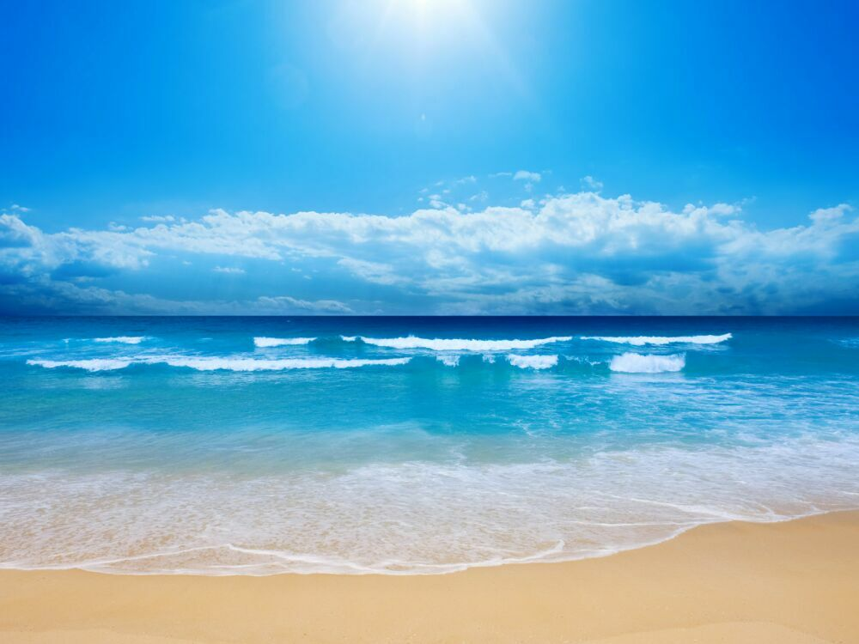
Релаксация
Вы лежите на берегу моря
И не знаете вы горя.
Солнце греет ваше тело
Оно знает свое дело.
Вам легко, спокойно и тепло,
Головке вашей хорошо, легко, светло.
Отдохнув немного - просыпайся,
Смело ты за дело принимайся

Slide 12
Список литературы
1 2 3 4 5 6
Детская энциклопедия « РОСМЭП» - Е.П.Кортева стр:74;116;118;120.
«Математика для любознательных» /Москва «Просвящение», 2000 год- И.С .Петраков.
3. «Нестандартные уроки по математике 5-11 класс»/ Волгоград 2007
издание « Учитель».- А.Г.Савин.
«Я познаю мир математики»/ Москва, ООО«Издательство АТС-ЛТД» 1998 год.стр-155,206,291.
Геометрия 10-11, учебник для общеобразовательных учреждений
/ Москва «Просвяшение» 2009 год.-Атанасян Л.С.

Slide 13
1 2 3 4 5 6
Список источников иллюстраций
http://www.artdes.ru/img/makets/original/640.jpg
http://im5-tub-ru.yandex.net/i?id=184601958-05-72
http://images.yandex.ru
http://smayli.ru/smile/zvezdia-526.html
http://smayli.ru/smile/knigi-186.html
http://www.freeoboi.ru/images/160581973.jpg
http://im0-tub-ru.yandex.net/i?id=28991275-42-72
http://festival.1septemhttp://festival.1september.ru
http://im2-tub-ru.yandex.net/i?id=160592846-08-72
http://im7-tub-ru.yandex.net/i?id=117217943-69-72
http://ifs.cook-time.com/preview/img239/239019.jpg
http://im0-tub-ru.yandex.net/i?id=104279323-61-72

Slide 14
Решение задач по сборнику ЕГЭ
ЕГЭ 2010 автор: И.Р. Высоцкий
Вариант -3
Задание -9
Страница- 41
Радиус основания первого конуса в 3 раза меньше, чем радиус основания второго конуса, а образующая первого конуса в 2 раза больше, чем образующая второго. Чему равна площадь боковой поверхности первого конуса, если площадь боковой поверхности второго равна 18 см квадратных.
ЕГЭ 2011 автор : Ф.Ф. Лысенко
Задание - №968
Страница - 271
Основания цилиндра и конуса совпадают, а площадь полной поверхности цилиндра в 2 раза больше площади полной поверхности конуса. Найти длину образующей конуса, если высота цилиндра равна 10 см.

